Slide 1
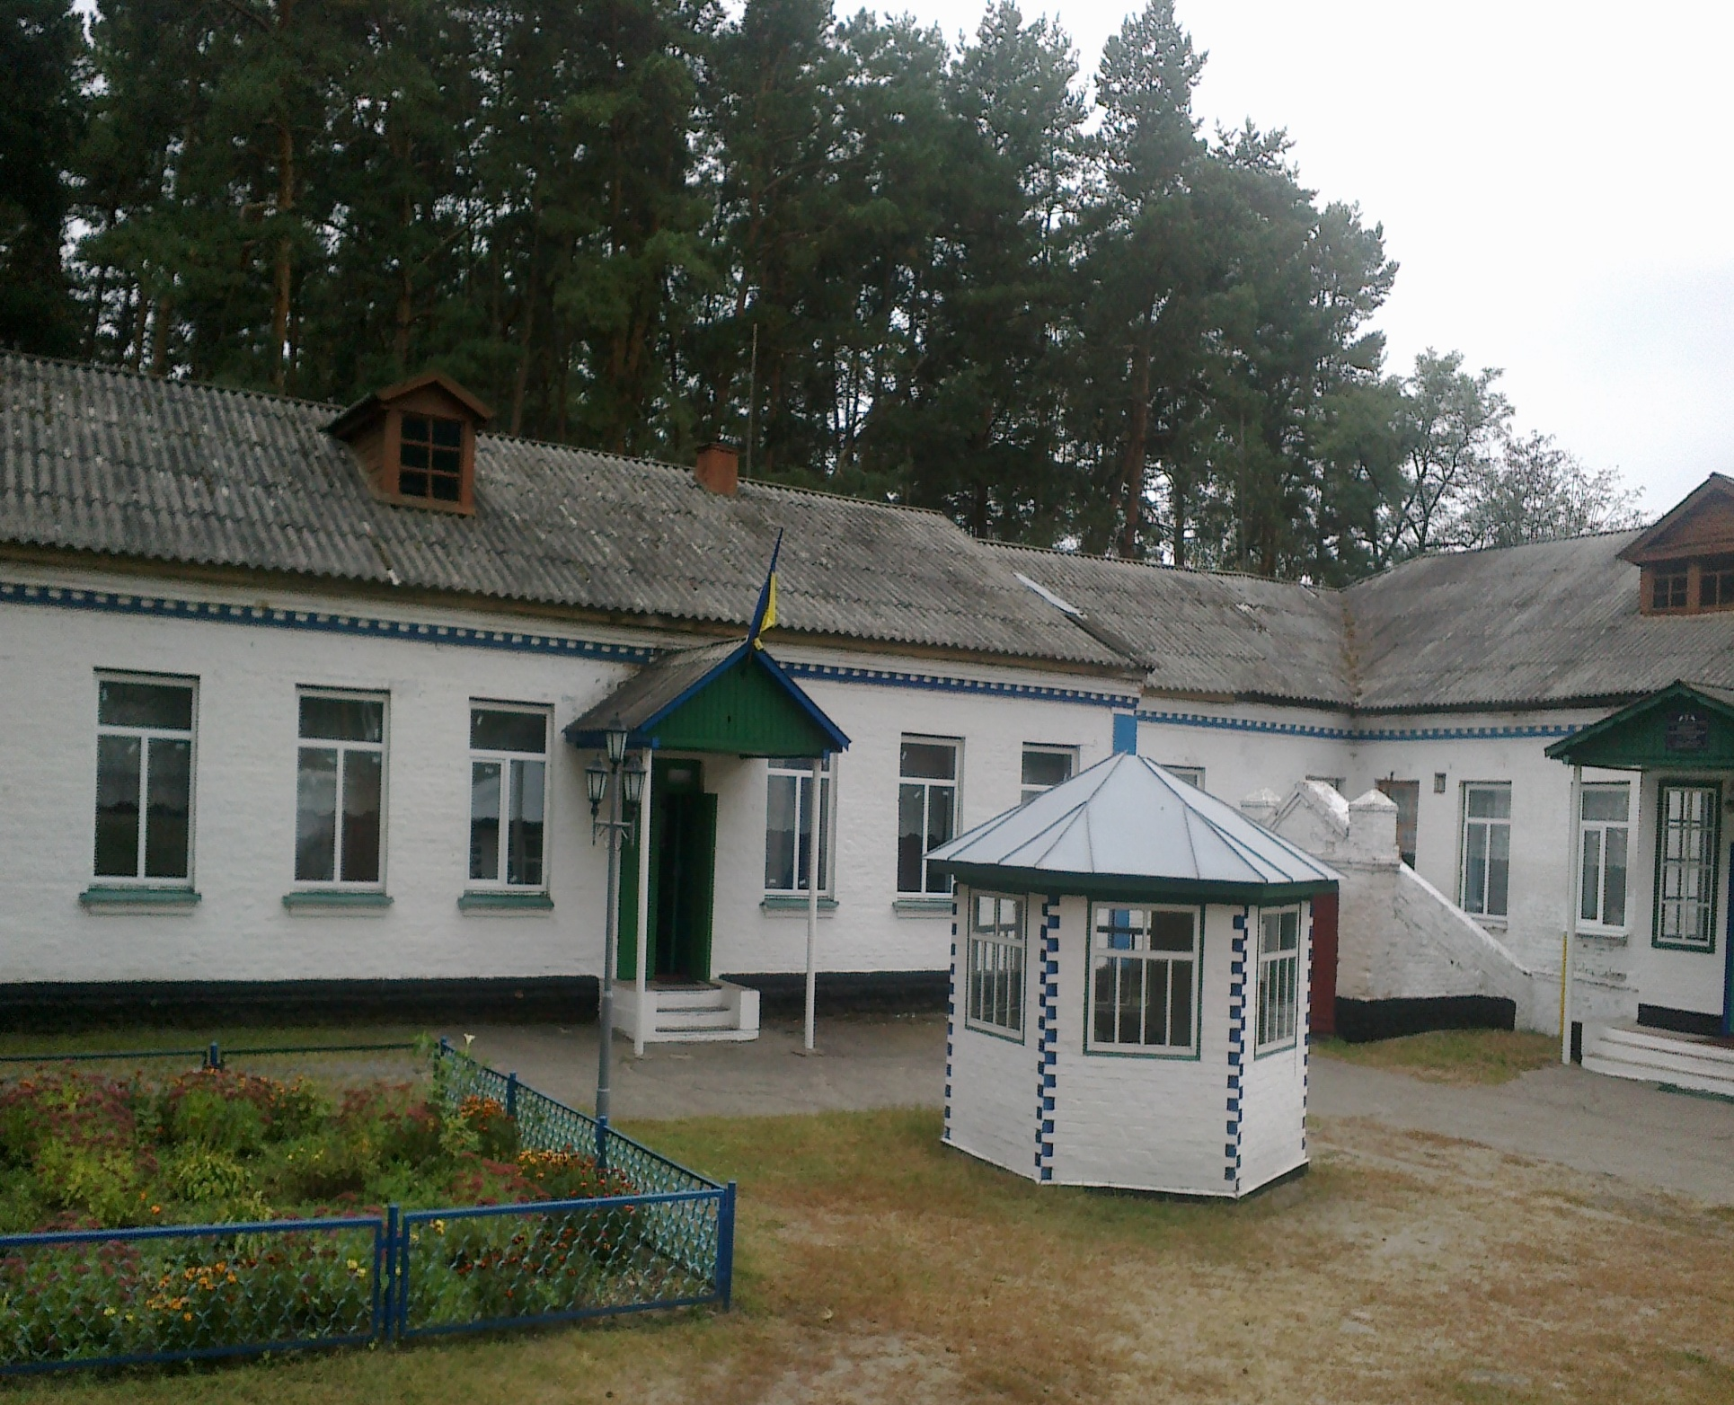
Національно-патріотичне виховання у Вельбівській ЗОШ І-ІІ ст.

Slide 2
Це так, як дихати – любити Батьківщину. В. Сосюра

Slide 3
Нормативно-законодавча база з організації національно-патріотичного виховання у 2016-2017 н.р.
Програма Міністерства освіти та науки України, Академії педагогічних наук України та інституту інноваційних технологій й змісту освіти “Основні орієнтири виховання ”
Заходи щодо реалізації концепції національно-патріотичного виховання дітей та молоді (Додаток до наказу Міністерства Освіти і науки України від 16.06.2015 р. № 641
Стратегія національно-патріотичного виховання дітей та молоді , затверджена Указом Президента України від 13.10.2015 р. № 580/2015.
Про затвердження Національної програми патріотичного виховання населення і формування здорового способу життя, духовності , зміцнення моральних засад суспільства ” від (15.09.99.)
Проект Концепції громадянського виховання особистості в умовах розвитку української державності (Педагогічна газета. – 2000 №6).

Slide 4
Мета національно - патріотичного виховання:
успадкування духовних надбань українського народу;
вивчення вікових традицій та героїчних сторінок історії українського народу та його Збройних сил;
виховання моральної відповідальності за все, що робиться на рідній землі, палке прагнення боротися за розквіт, велич і могутність Батьківщини, готовності її захищати;
утвердження принципів загальнолюдської моралі: правди, справедливості, милосердя, патріотизму та інших доброчинностей.

Slide 5
Концепція
національно-патріотичного
виховання дітей та молоді
Головною домінантою національно-патріотичного виховання дітей та молоді є:
Формування у особистості ціннісного ставлення до СУСПІЛЬСТВА, ДЕРЖАВИ ТА САМОЇ СЕБЕ
Відчуття своєї незалежності до України, усвідомлення єдності власної долі з долею своєї країни
Активної за формою та моральної за змістом, життєвої позиції

Slide 6
Стратегії
національно-патріотичного
Виховання дітей та молоді
Виховання правової культури, поваги до Конституції України, державної символіки – Герба, Прапора, Гімну України
Прищеплення загальнолюдських духовних цінностей: цінності людського життя, добра, краси, справедливості
Зміцнення української державності як консолідуючого чинника розвитку суспільства, формування патріотизму у дітей та молоді

Slide 7
Основні напрями патріотичного виховання :
формування уявлень про сім'ю, родину, рід і родовід
краєзнавство
ознайомлення з явищами суспільного життя
формування знань про історію держави, державні символи
формування знань про людство.

Slide 8
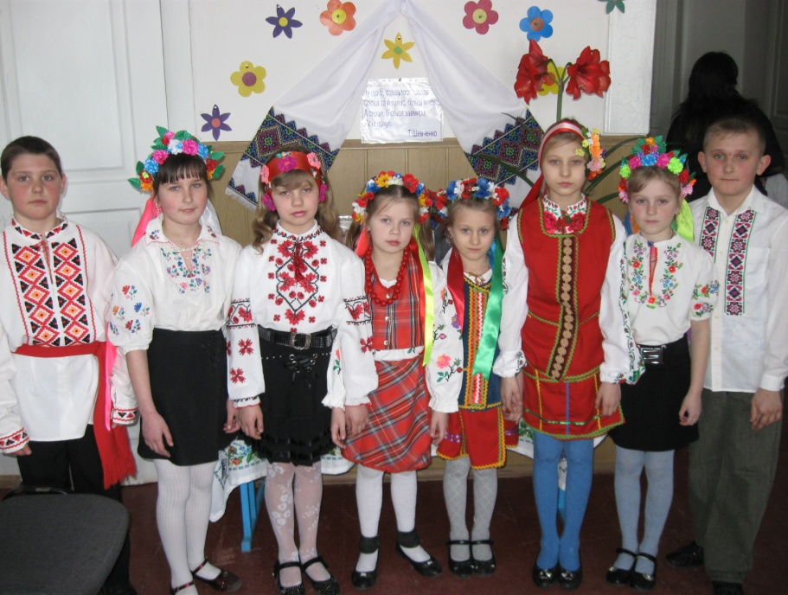
Урок з елементами історичної реконструкції “День українського козацтва”
Складові патріотичного виховання
Любов
до народу
до мови
до історії
до культури

Slide 9
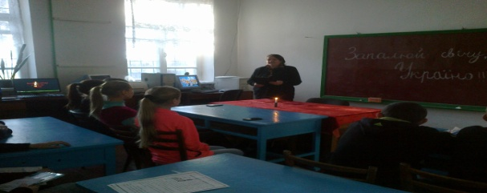
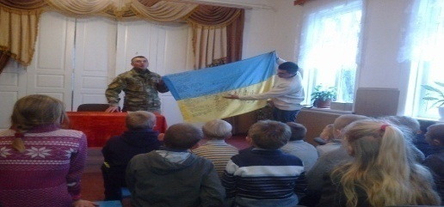
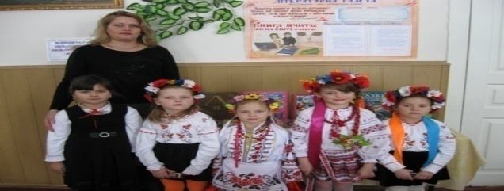
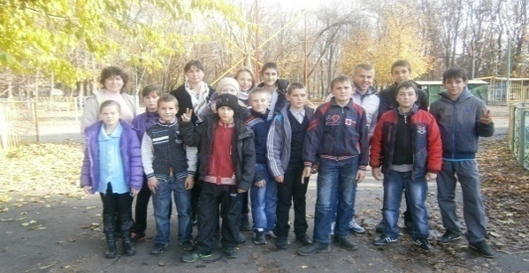
Форми патріотичного виховання
Просвітницькі години
Бесіди за круглим столом
Диспути
Урок -реквієм
Виставки дитячих малюнків
Віртуальні екскурсії
Усні журнали
Лекції
Розповіді
Уроки державності
Екскурсії до міст пам'яті
пов'язаних із військовою звитягою українського народу
Уроки з елементами історичної реконструкції

Slide 10
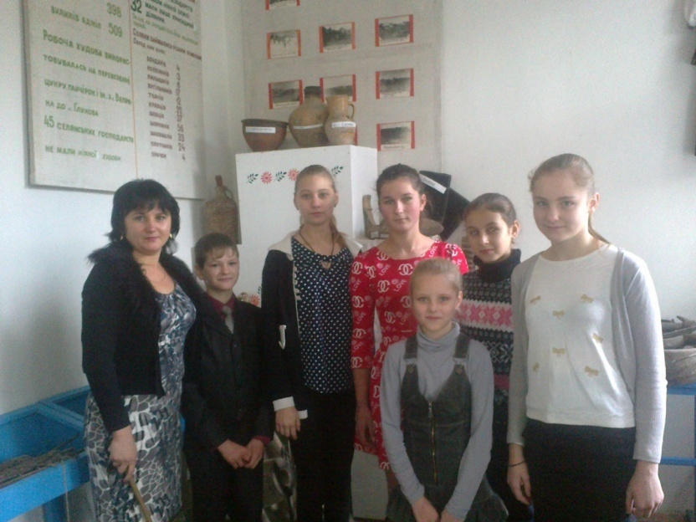
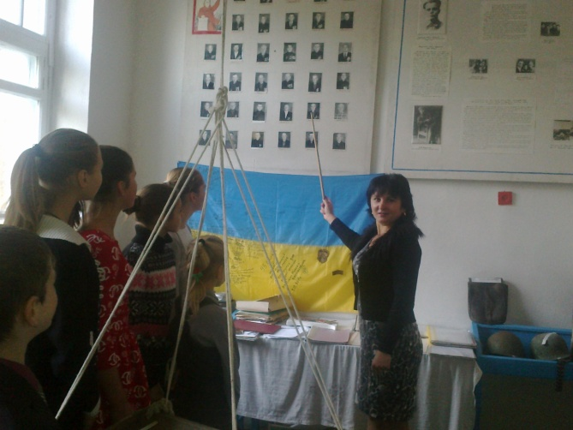
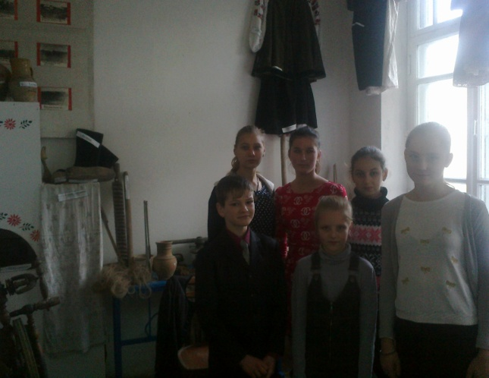
Минуле пов'язане з сучасним органічно, і нема в сучасному нічого, що не мало б свого коріння в минулому
П. Куліш
Урок пам'яті “Ми знаємо історію рідного краю”

Slide 11
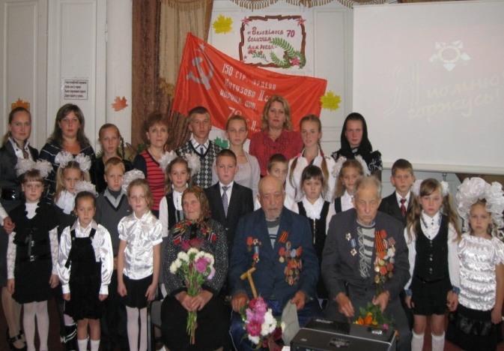
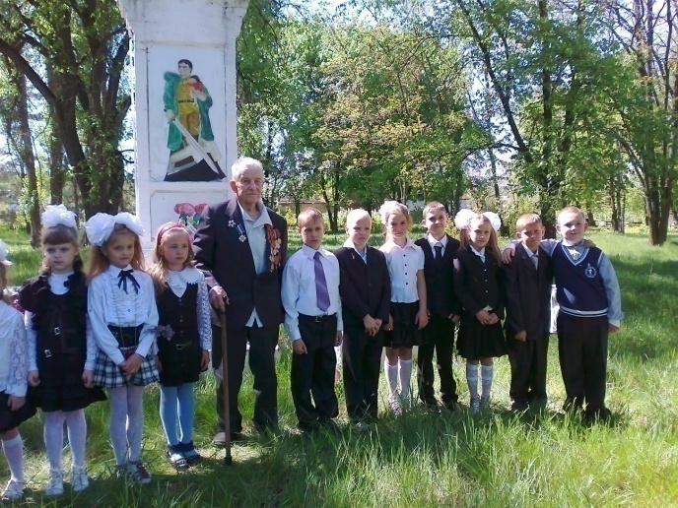
Вічна слава солдату-герою і солдатові без нагород, хто загинув хоробро в бою, захищаючи рідний народ.
Виховна година “Медалі мого діда, прадіда “
Виховна година до Дня Перемоги
“Історія моєї родини в історії України”
Виховна година “Ветеран живе поруч “

Slide 12
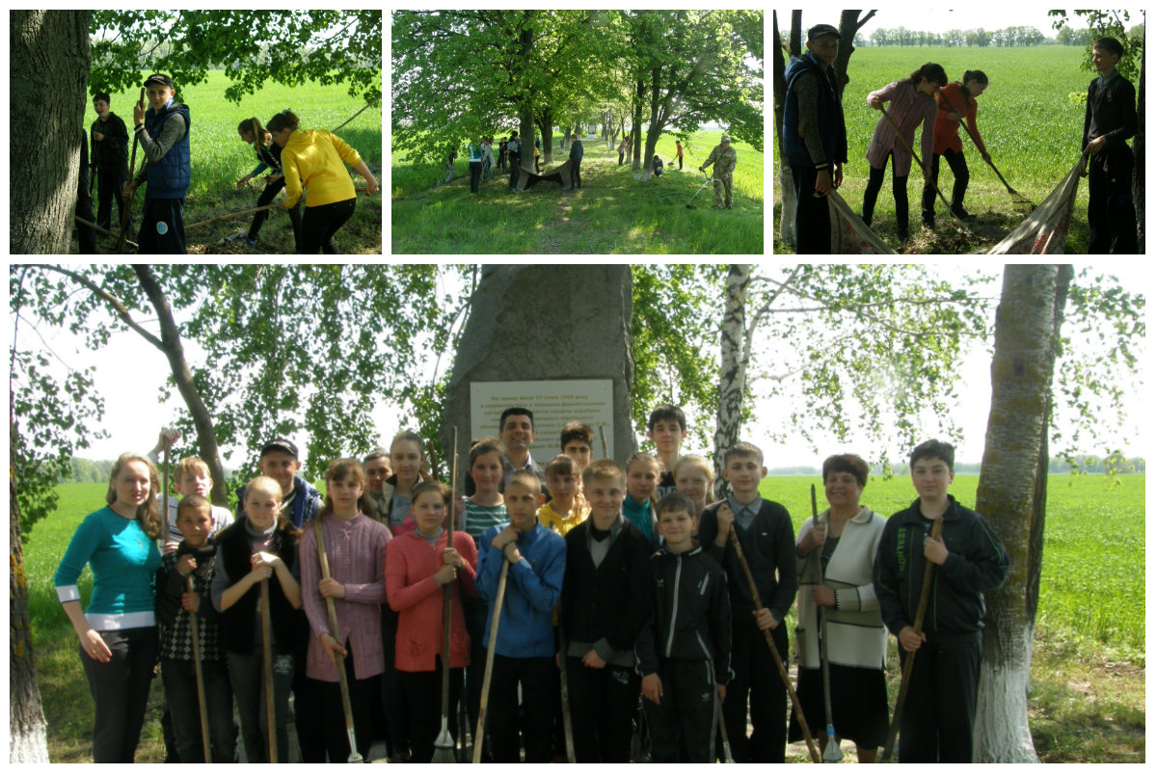
“Ніхто не забутий, ніщо не забуто”.
Акція “Милосердя”

Slide 13
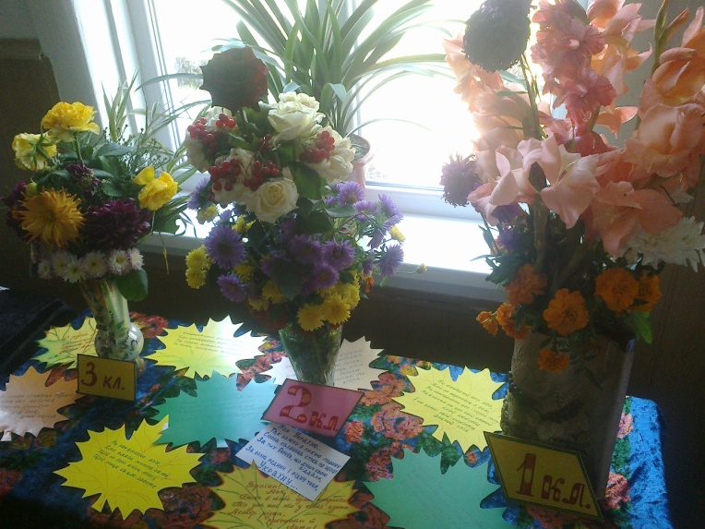
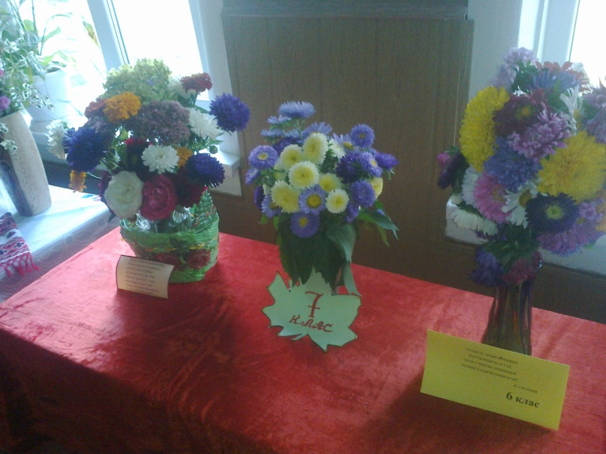
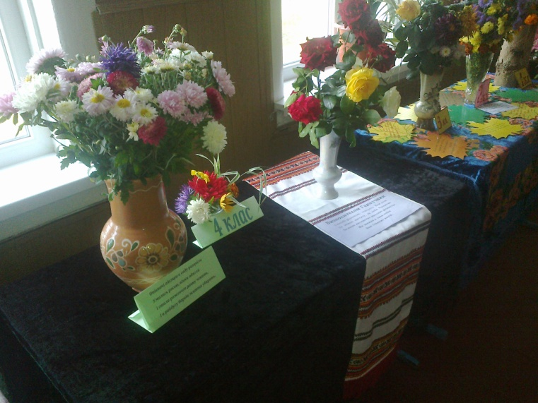
Дай, Боже, нам своєї сили
І мужності своєї дай,
Щоб ми від зла оборонили
Себе і свій знужденний край…
Виставка букетів, квіткових композицій на тему: “Україна пам'ятає ”

Slide 14
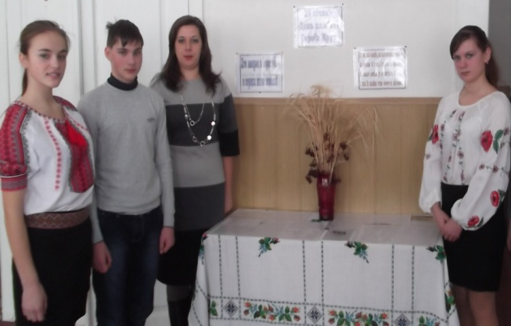
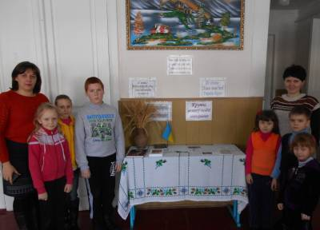
Українська історія – це боротьба за волю і незалежність нашої держави. Битва під Крутами – один із великих прикладів героїзму і відданості своїй Батьківщині.
Просвітницька година до Дня пам’яті героїв Крут “Крути – трагедія і гордість України”

Slide 15
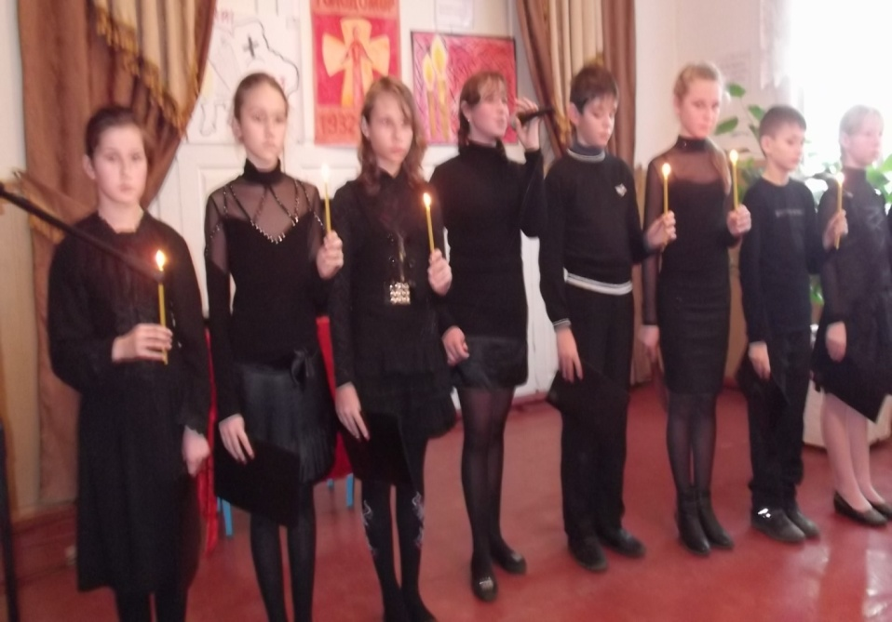
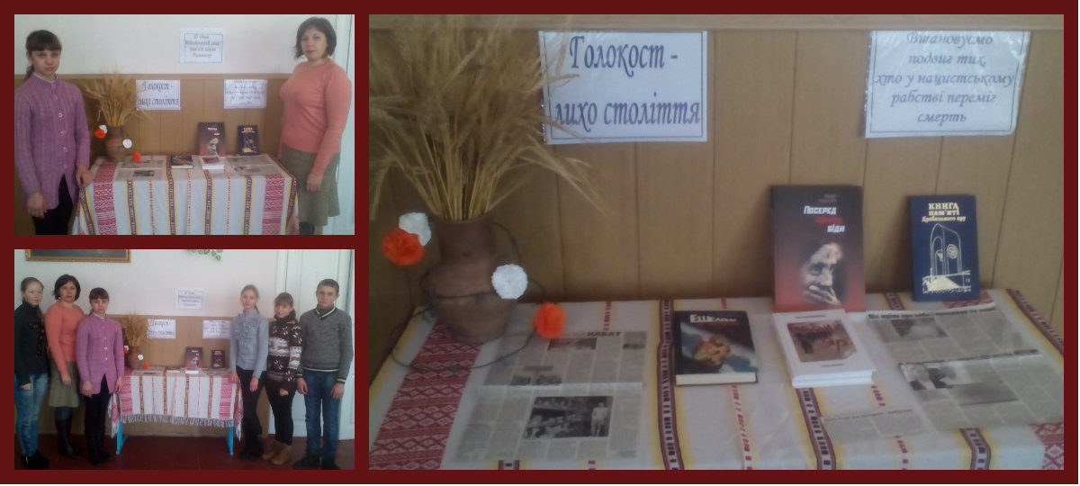
Виховна година «Запалюй свічу, Україно”
У національній пам'яті українського народу навіки закарбовано сторінку болю, ім'я якому Голодомор. Масштаб пам'яті про нього є для нас, українських громадян, мірилом національної гідності і людської чесності.
Година пам'яті “Голокост – лихо століття”

Slide 16
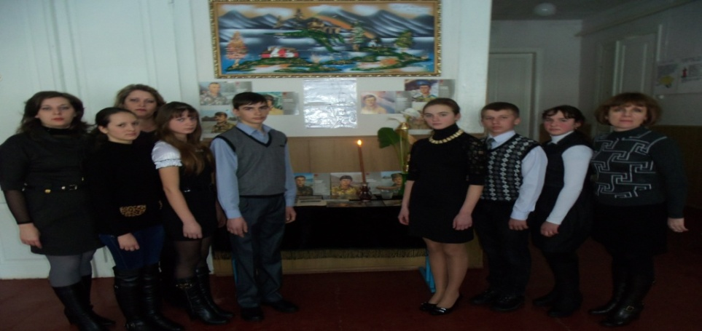
Афганістан…
Ти – наш неспокій!
Пройшли роки.
Зарубцювались рани…
Тривожать душу лише обеліски
Зірки на них нагадують Афган нам,
І тріпотять листочками берізки…
Загальношкільна виховна година “Афганістан – гірка пам'ять, гірка правда і наша вічна скорбота”

Slide 17
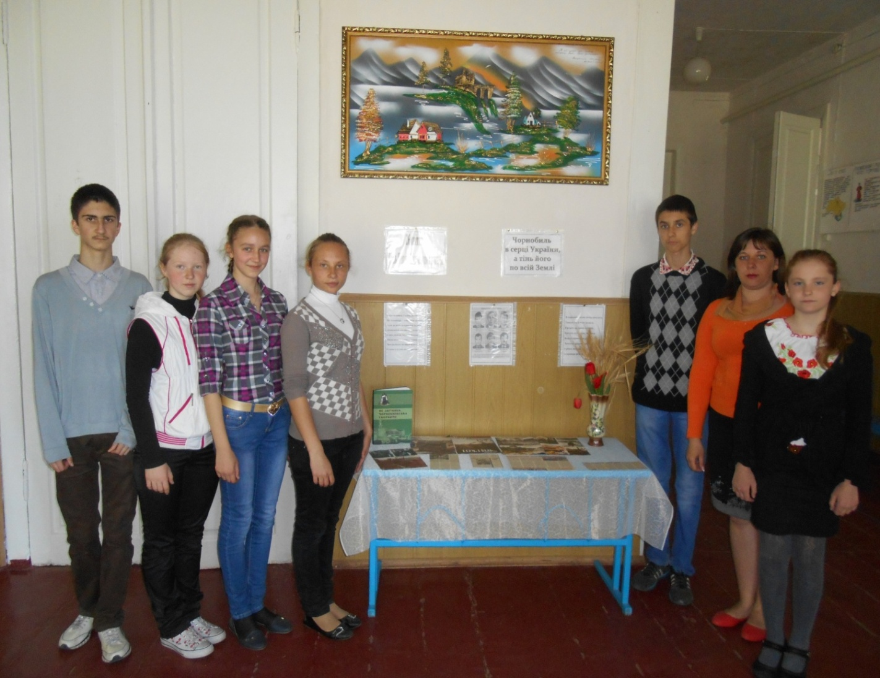
«…Ти відомий
сьогодні кожному –
не ім'ям своїм, бідою!»
Урок- реквієм “Твій біль, Україно, дзвони Чорнобиля “

Slide 18
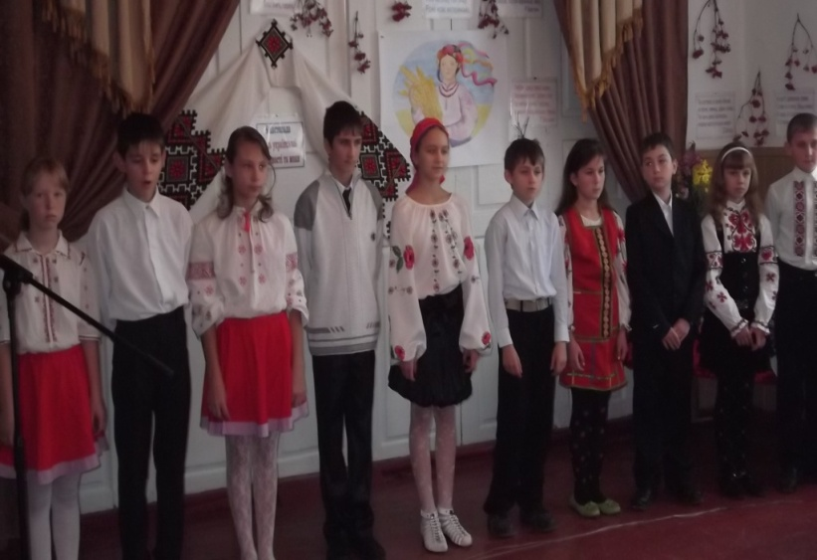
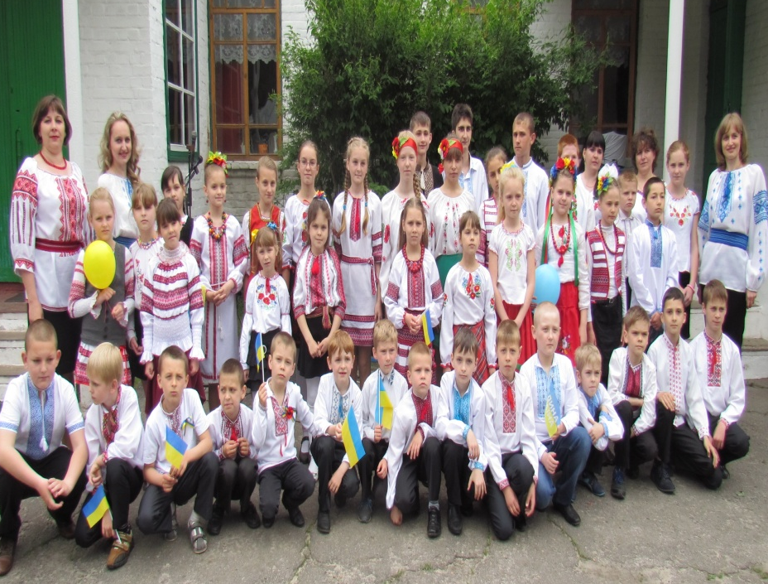
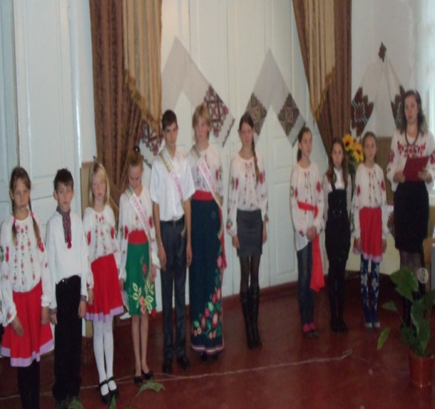
Бути патріотом означає: любити українську мову, свій дім, батьків, всіх людей
Щотижнева інформаційна лінійка “Тиждень моєї України”

Slide 19
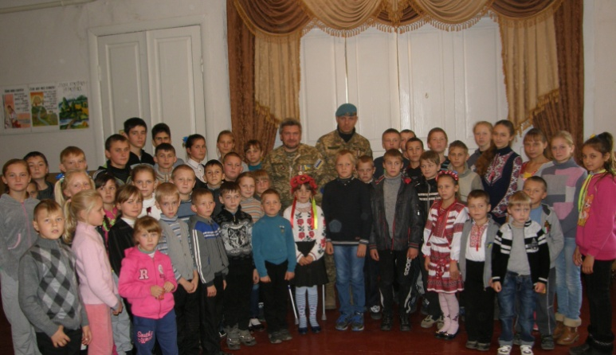
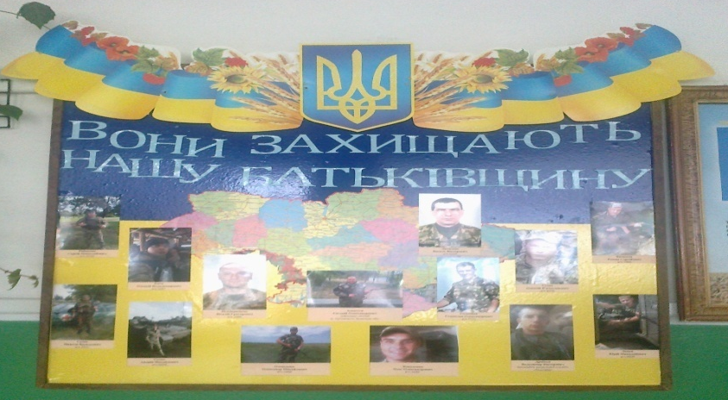
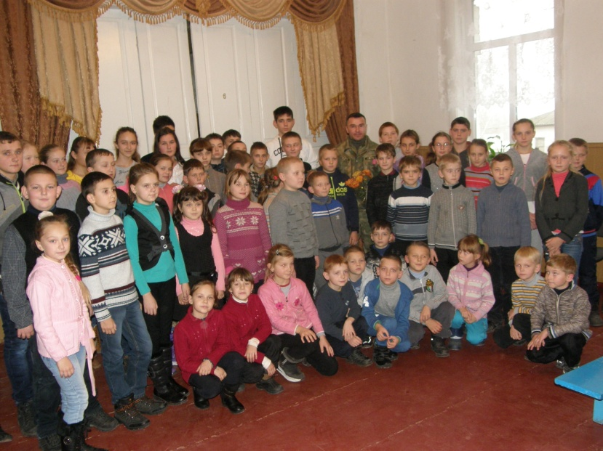
Формування національної пам'яті має спиратися на переможні сторінки історії: боротьбі за вічні цінності особистої свободи і людської гідності, за державну незалежність України.
Зустріч із учасниками АТО.
Чужинський чобіт топче край співучий,
Зломить він прагне дух могучий.
Та «Зась! - йому сказали українці,-
Тут край свободи, а ви в ньому – чужинці».

Slide 20
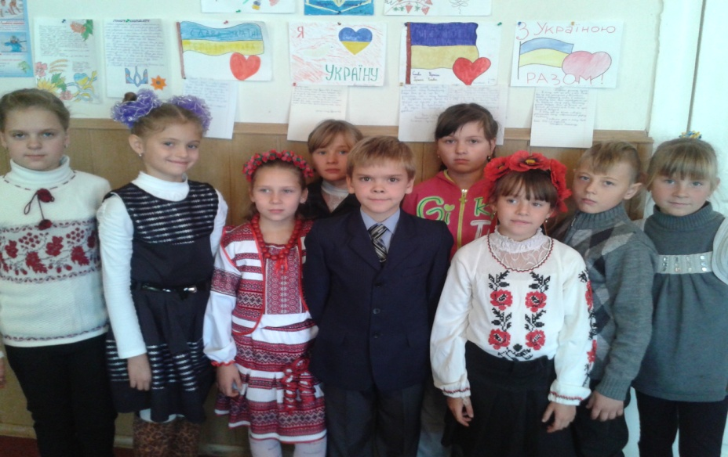
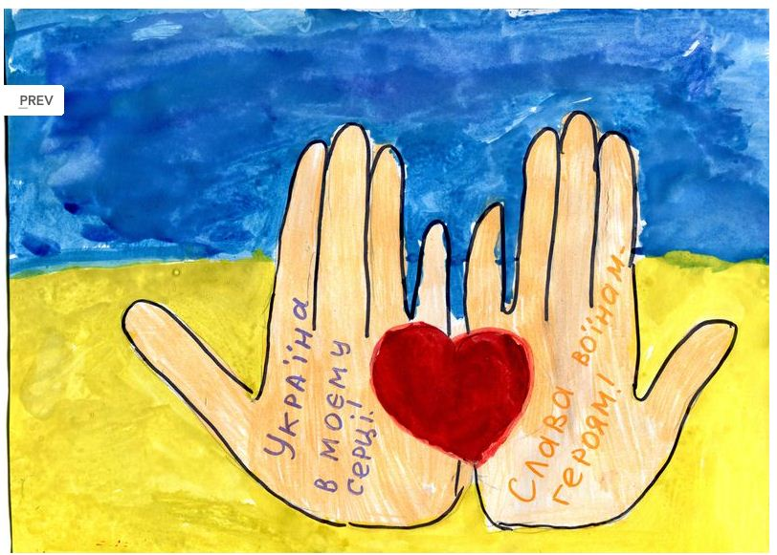
«Любі солдати!
– пише учень 4-го
класу Сахно Андрій.
«…Спасибі вам за наш мир і спокій, за те, що ви виборюєте свободу для нашої любої України…»
Акція “Напиши листа солдату!”

Slide 21
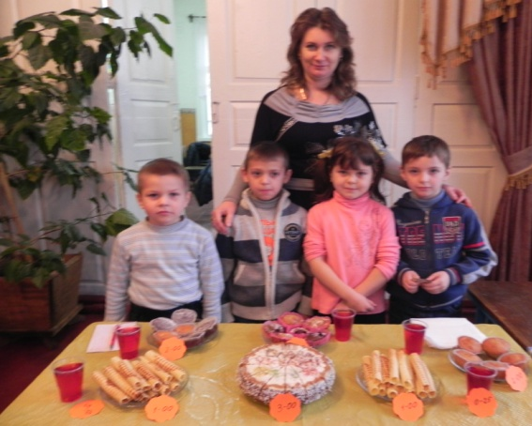
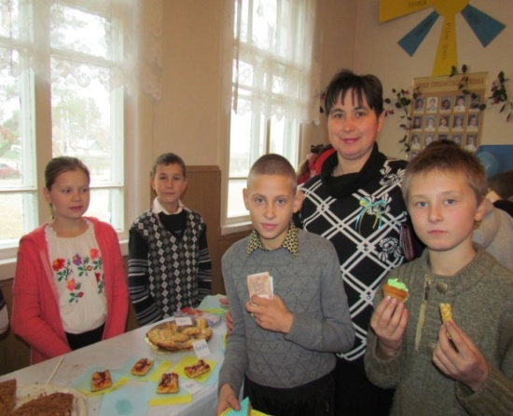
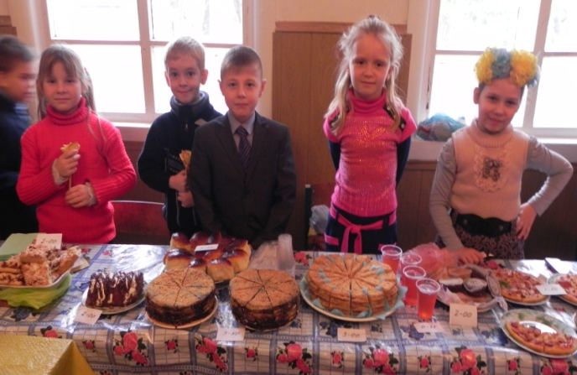
Сучасна українська молодь успадкувала від своїх пращурів широту і велич душі козацької, щирої, доброї, готової допомогти нужденним у скрутну хвилину.
Участь у благодійному ярмарку “Подаруй надію на життя”

Slide 22
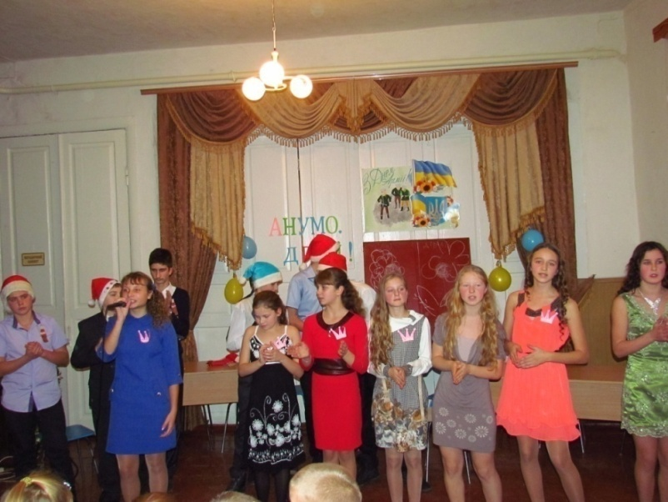
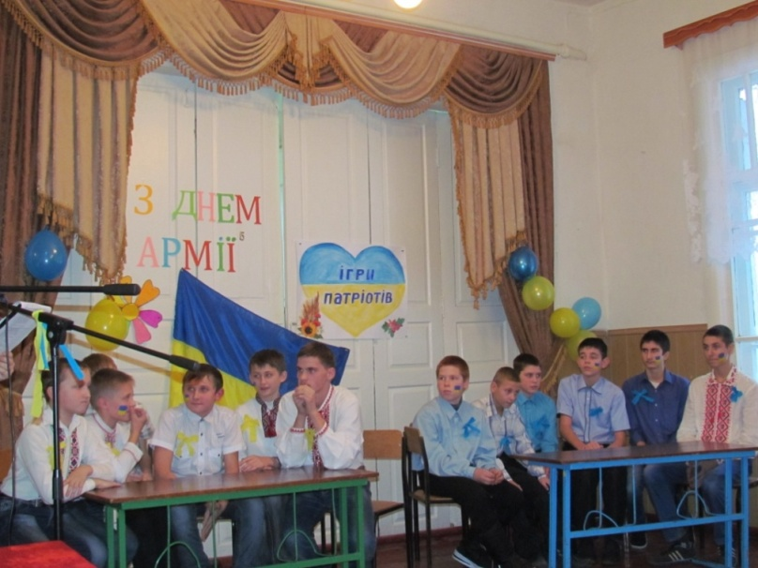
Я пишаюсь, що Я
Українець!!!
Загальношкільна виховна година “Анумо, друзі!”
_Розважально-конкурсна програма “Ігри патріотів”

Slide 23
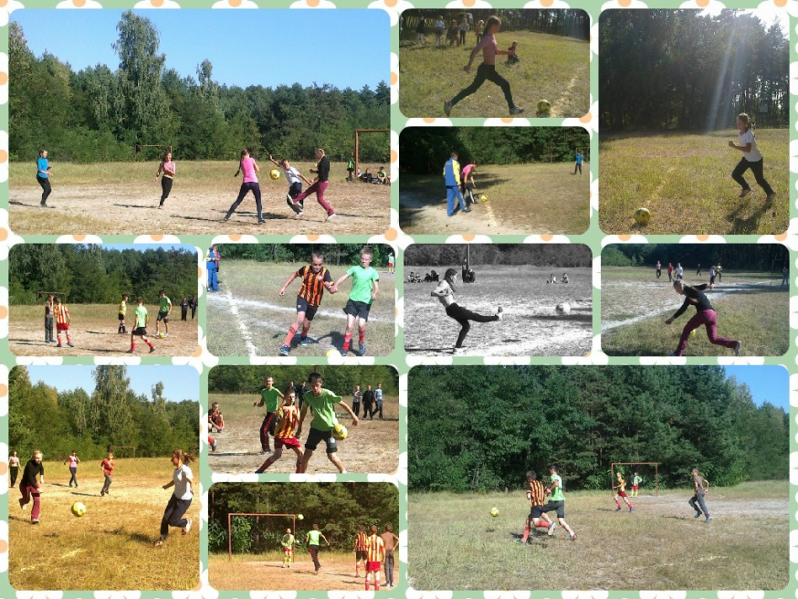
Ми спортивні
та активні
Всеукраїнська дитячо-юнацька військово-патріотична гра“Джура”

Slide 24
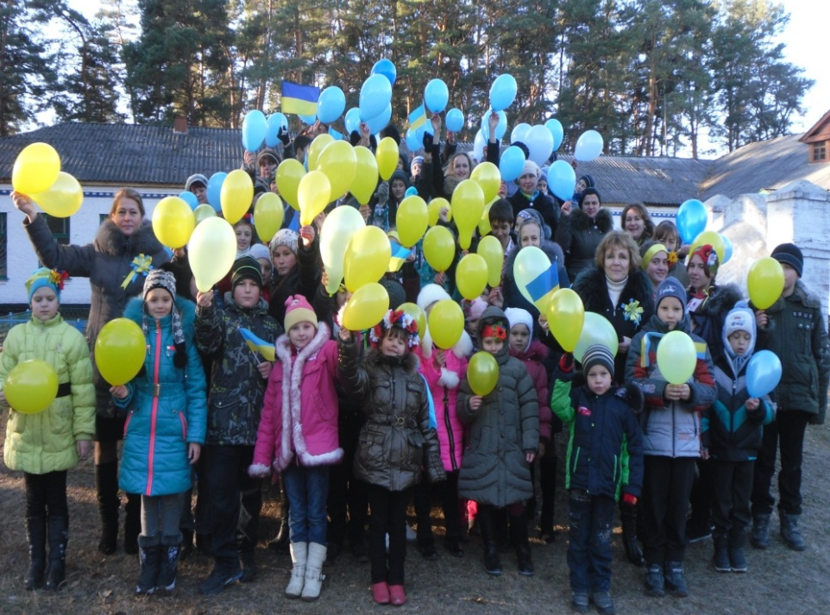
Ми з вами хочемо одного й того ж – жити гідно!
Працювати, творити, перемагати і
відпочивати з
Україною в серці
Флеш-моб “Україна – це наша країна!» присвячений Дню Гідності та Свободи

Slide 25
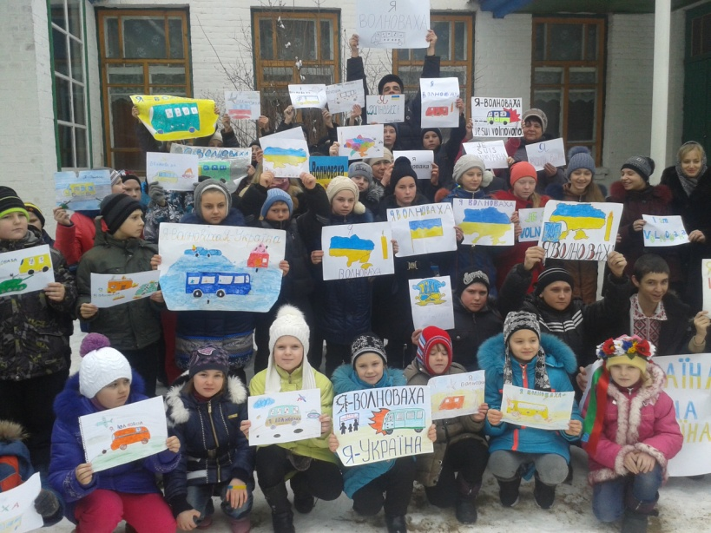
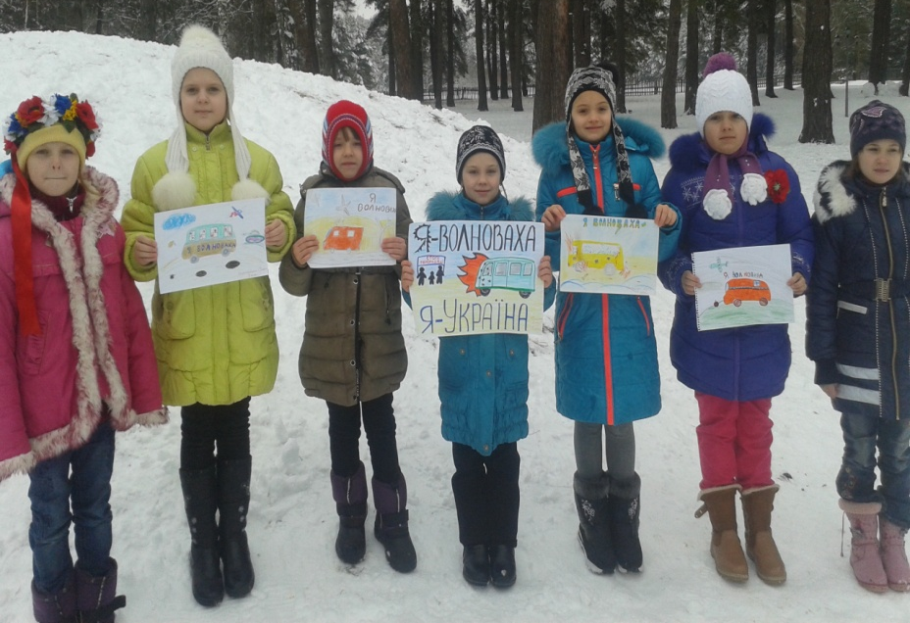
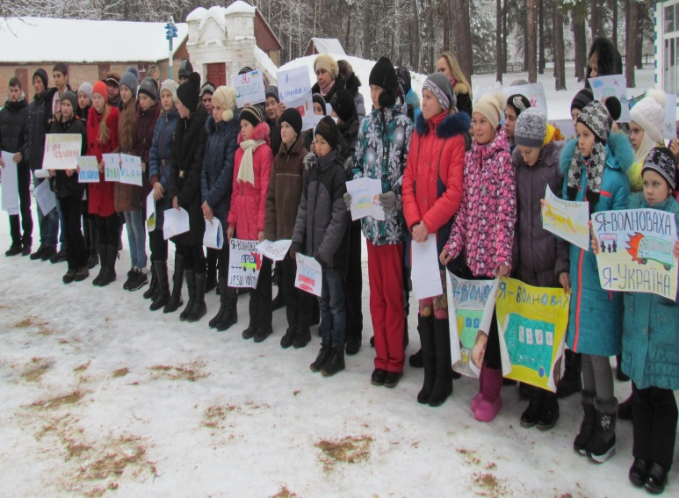
Ми за
МИР!
Акція “Я - Волноваха”

Slide 26
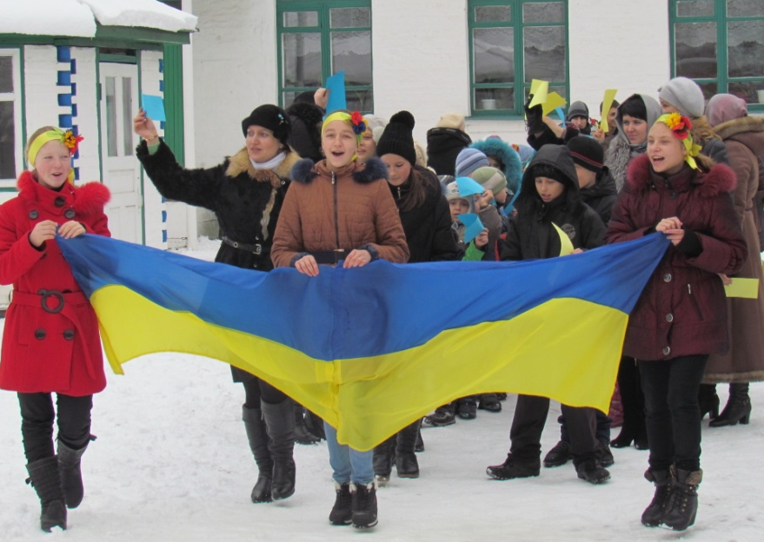
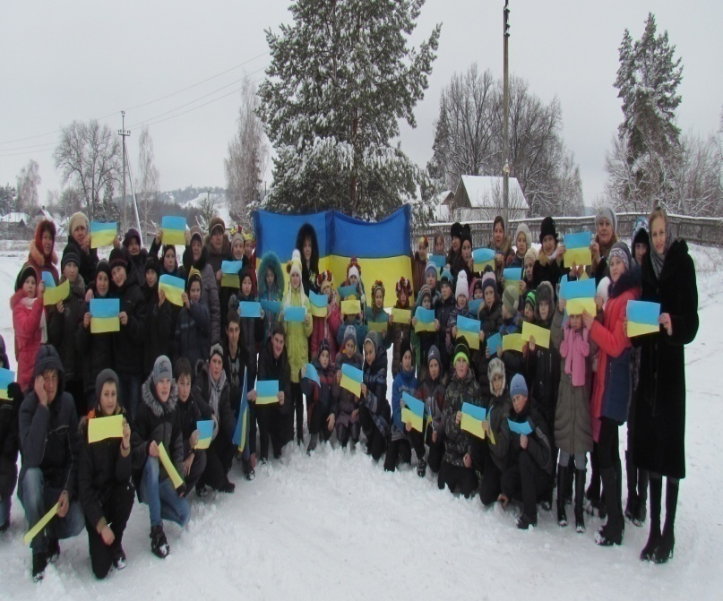
Ми разом!
Ми – єдина країна
Флеш-моб “До Дня соборності України”

Slide 27
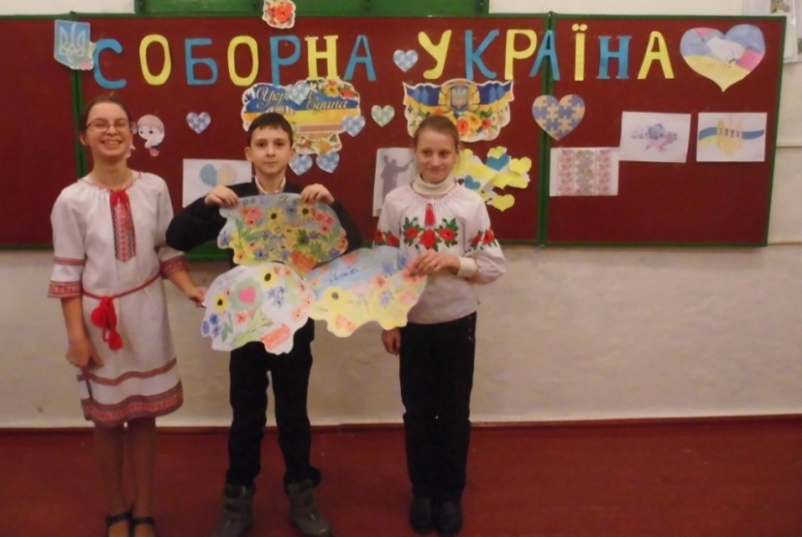
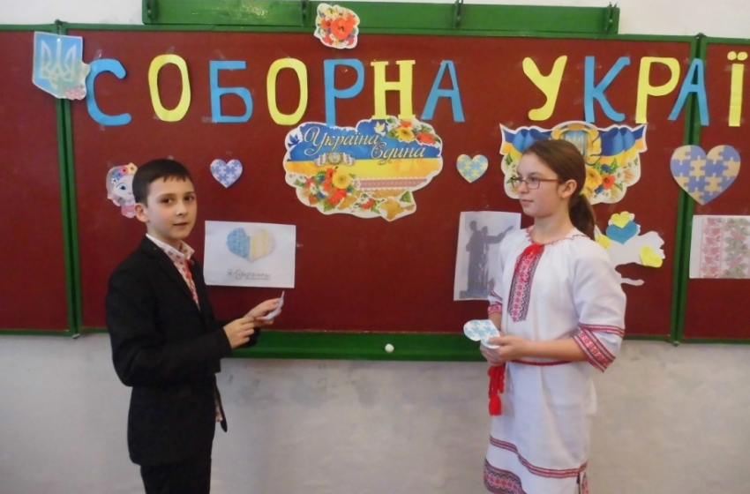
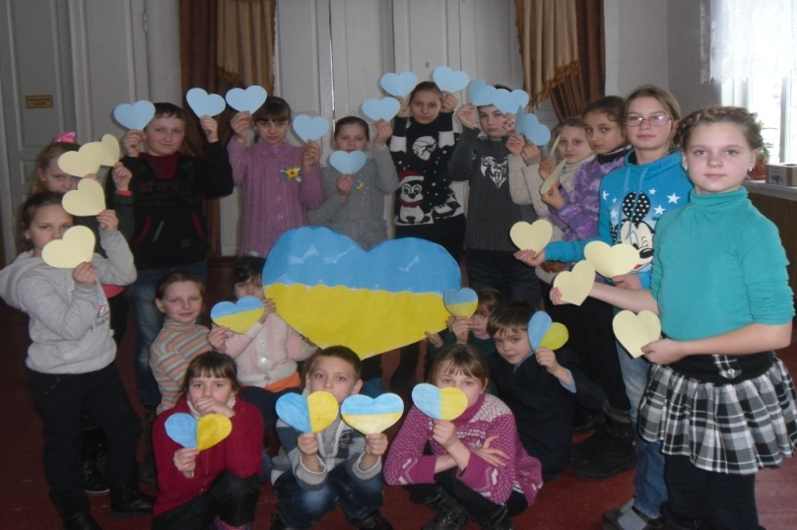
Соборність
Урок пам'яті “Соборна мати – України – одна на всіх як оберіг”
Флеш-моб “Єднаймо свої серця для тебе, Україно”

Slide 28
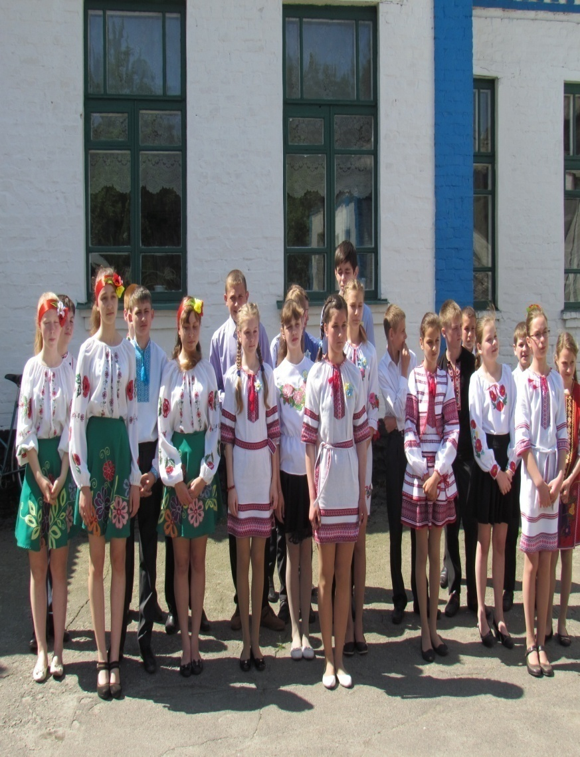
«Вишиванка –
генетичний код нації»
Флеш-моб “До Дня вишиванки”

Slide 29
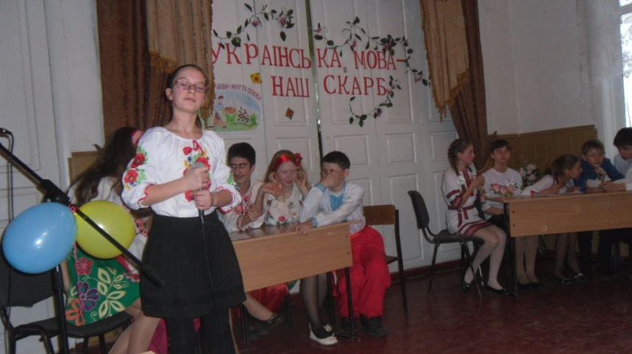
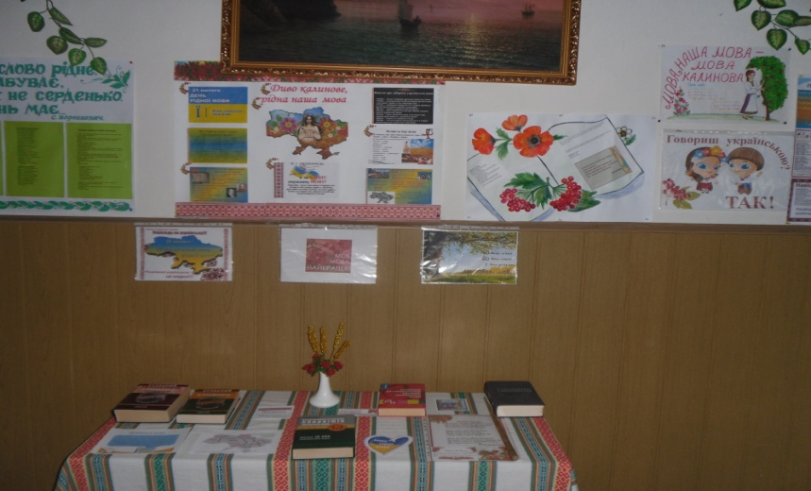
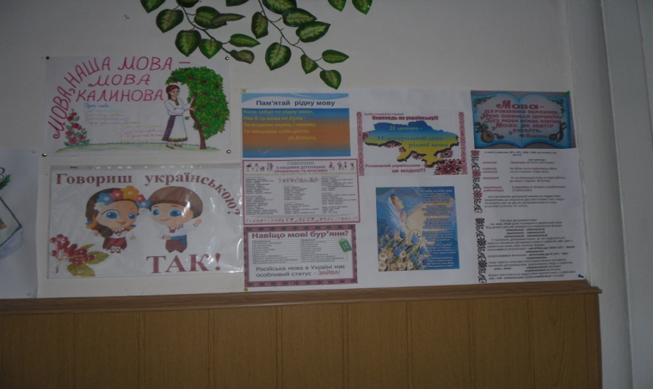
Виховання національно свідомої особистості, патріота своєї держави не можливе без любові до рідного слова!
Виховний захід “ Українська мова -
наш скарб “
Проект “Українська мова- життя основа”

Slide 30
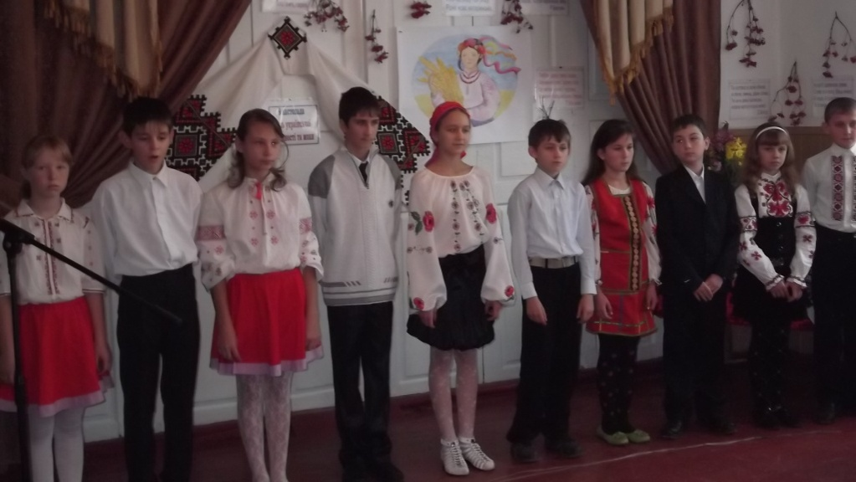
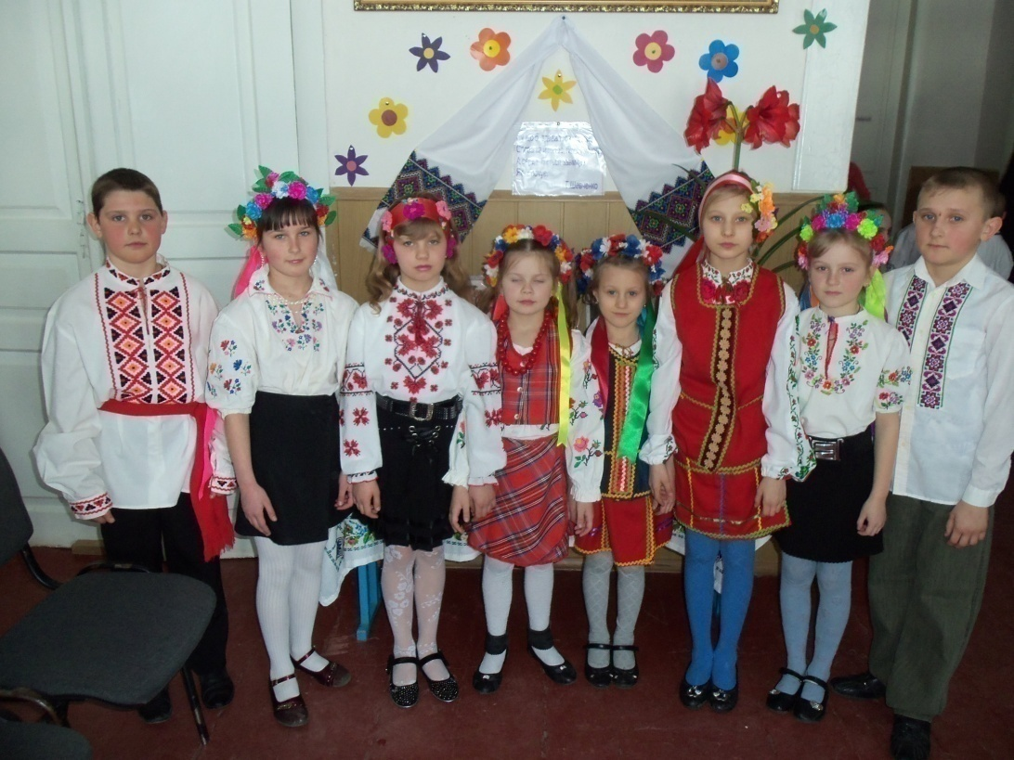
«Бентежна, тополина, калинова»
«Моє село – окраса України,
це часточка моєї Батьківщини»
«Українська мова – наш скарб»

Slide 31
Вивчайте, любіть свою мову, як світлу Вітчизну любіть!
Фіналісти конкурсу “”Кращий читець поезій Т.Г. Шевченка
«Краса і сила Шевченкового слова»
Щорічні тематичні виставки “Візитна карточка українців”
Віртуальна екскурсія в музей Т.Г.Шевченка - художника

Slide 32
Відчути себе невід’ємними часточками великої історії своєї держави діти можуть тільки тоді, коли вони глибоко й детально вивчають історію рідного краю – Полтавщини. Саме це спонукає їх рівнятися на знаменитих земляків, які є взірцем для молодого покоління, що незабаром будуватиме нову Україну.
Виховний захід “Подорож казками В. Симоненка”
Віртуальна екскурсія “Лесиними стежками”

Slide 33
Літературний портрет "Поезія - це завжди неповторність, якийсь безсмертний дотик до душі..."
Віртуальна екскурсія
“Я вибрала долю собі сама…»
Ліна Костенко
Віртуальна екскурсія в музей Ольги Петрівни Драгоманової -поетест

Slide 35
Дякую за увагу!

